Slide 1








Slide 2








Slide 3




Slide 4








Slide 5







Slide 6



Slide 7




Slide 8



Slide 9


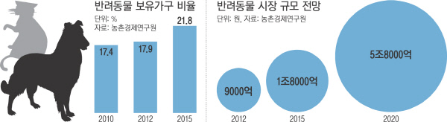
[반려 인구 천만 시대]

Slide 10
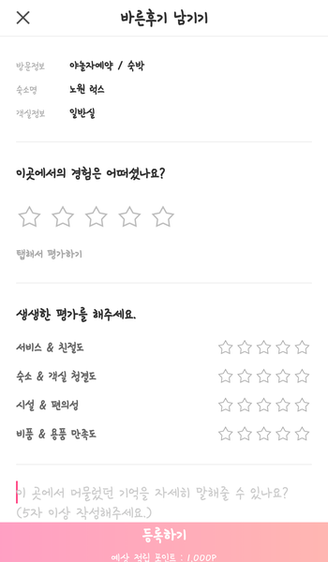


[숙박 정보 제공 서비스]
[리뷰 기능]

Slide 11





Slide 12



Slide 13

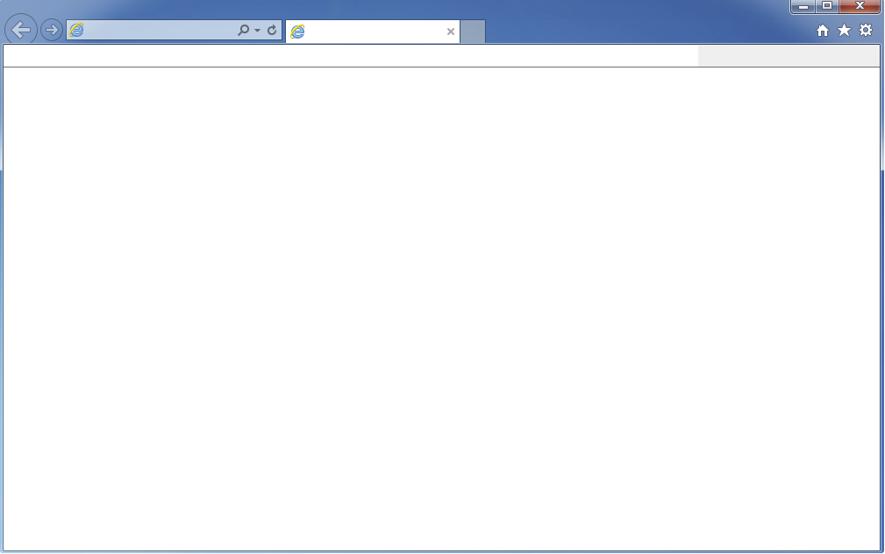

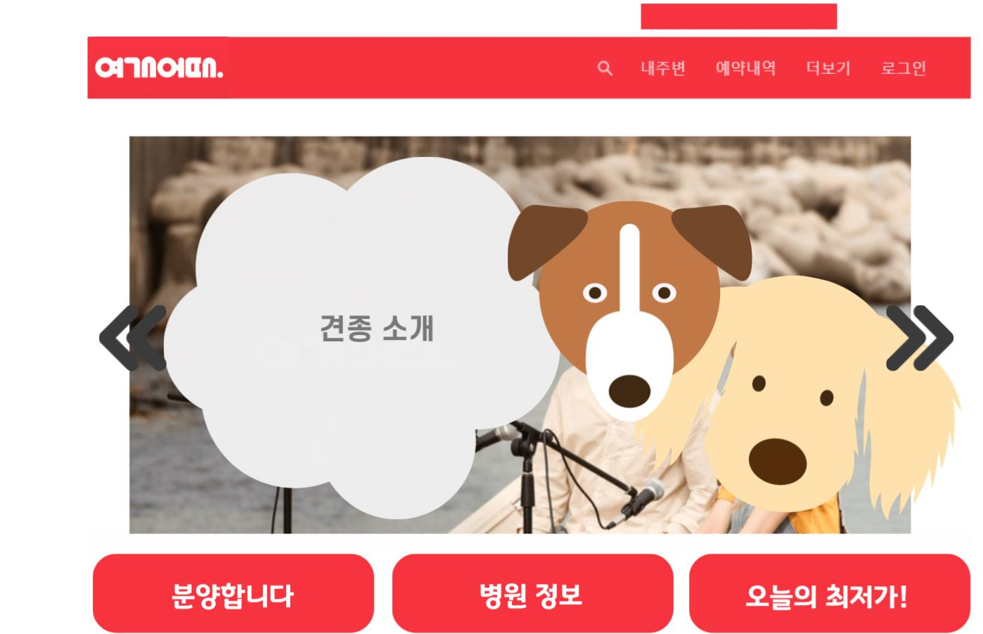
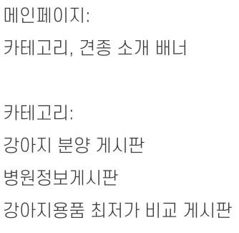
www.wapteam8.com
여개어때

Slide 14





Slide 15






Slide 16



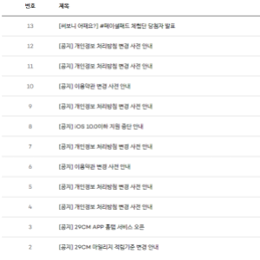
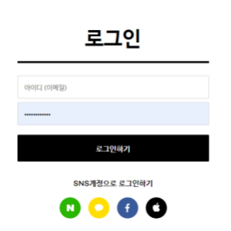
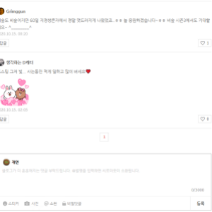
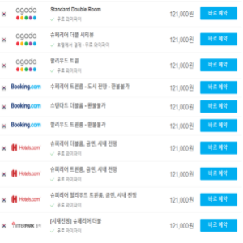







Slide 17


Slide 18




